Slide 1
Муниципальное бюджетное дошкольное образовательное учреждение
Детский сад № 3 «Солнышко»
Развитие речи
в детском саду

Slide 2
Согласно ФГОС ДО образовательная область «Развитие речи» включает в себя:
Формирование звуковой аналитико-синтетической активности как предпосылки обучения грамоте
Владение речью, как средством общения и культуры
.
Развитие речи
Знакомство с книжной культурой, детской литературой, понимание на слух текстов
Обогащение активного словаря
Развитие звуковой и интонационной культуры речи, фонематического слуха
Развитие речевого творчества
Развитие связной, грамматически правильной диалогической и монологической речи

Slide 3
Хорошая речь – важнейшее условие всестороннего полноценного развития детей. Творческое развитие ребенка дошкольного возраста наиболее успешно осуществляется в условиях обогащенной предметной развивающей среды.
Под речевой развивающей средой понимается не только предметное окружение. Важно чтобы она была особым образом организована, чтобы наиболее эффективно влиять на развитие разных сторон речи каждого ребенка.
Речевая развивающая среда
Создает благоприятные условия для формирования речевых умений и навыков детей не только в специально оборудованном обучении, но и в самостоятельной деятельности
Обеспечивает высокий уровень речевой активности детей
Способствует овладению детьми речевыми умениями и навыками живой разговорной речи в естественной обстановке

Slide 4
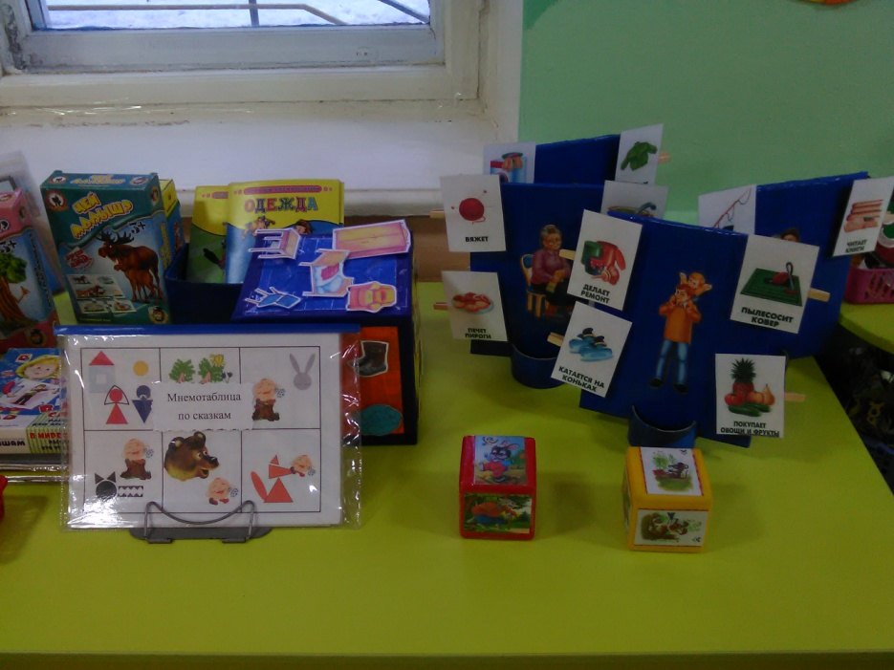
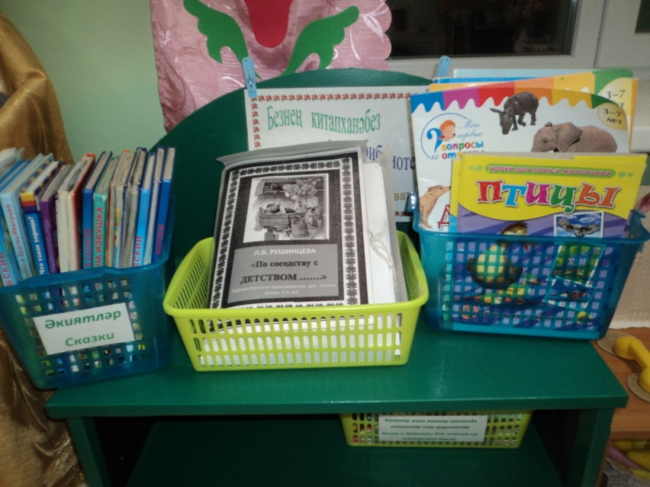
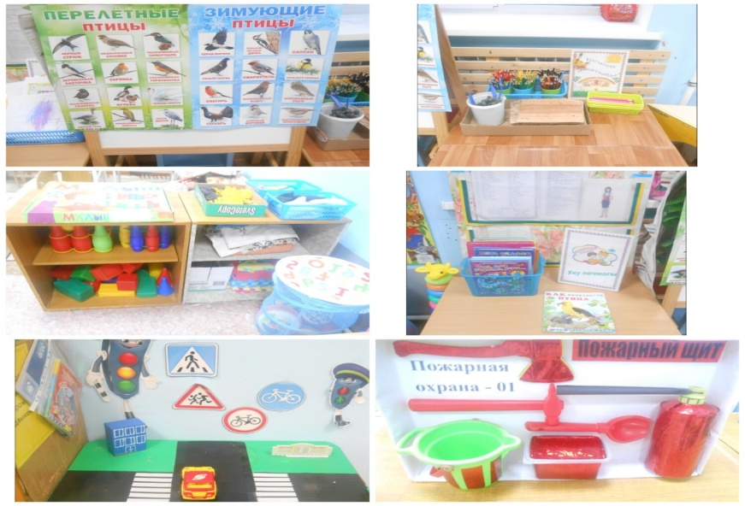
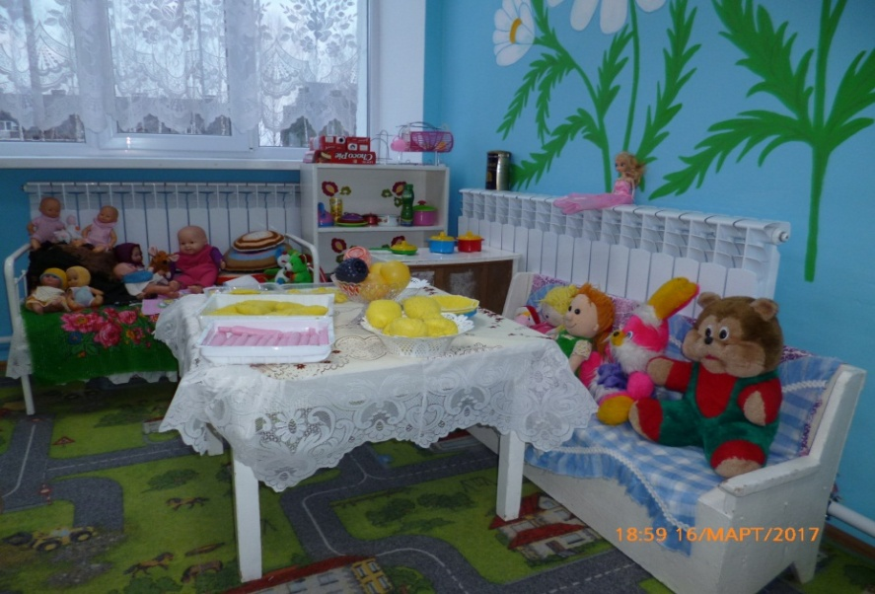
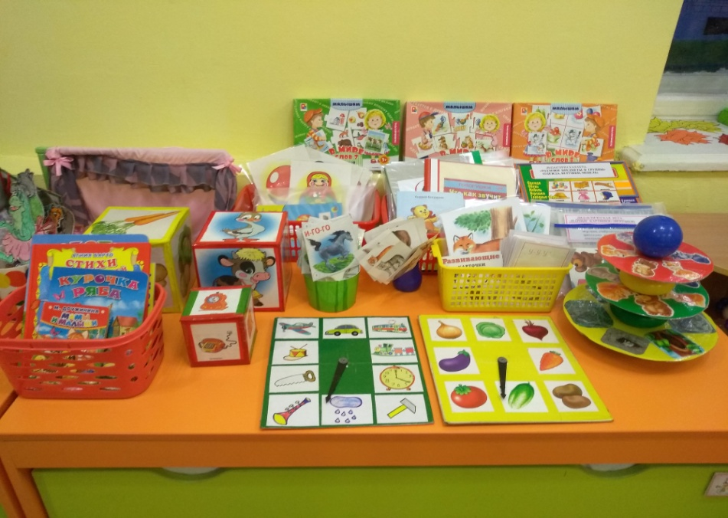
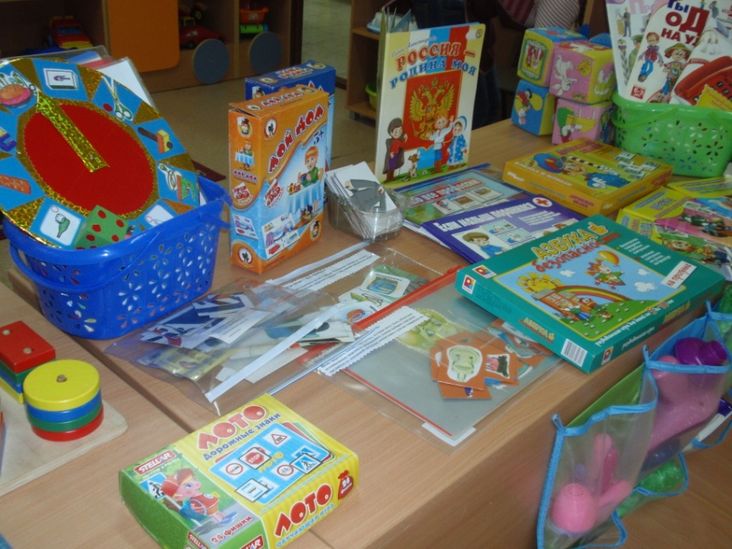
1 Младшая группа
2 младшая группа № 1
2 младшая группа №2
Средняя группа
Старшая группа
Подготовительная группа

Slide 5
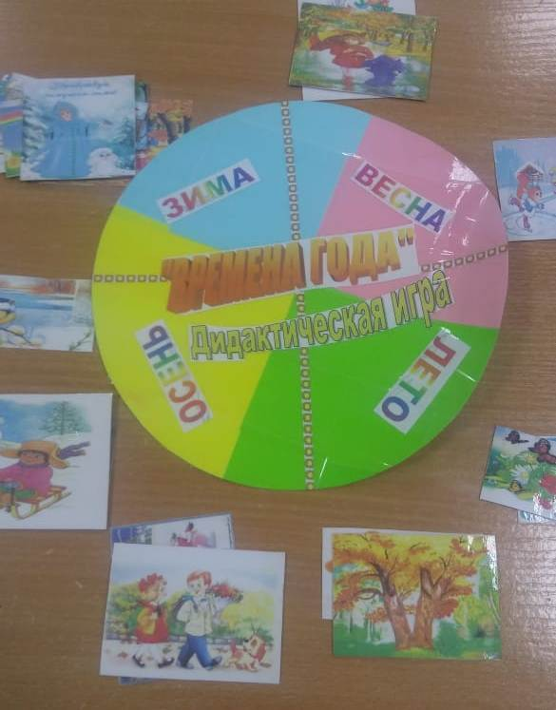
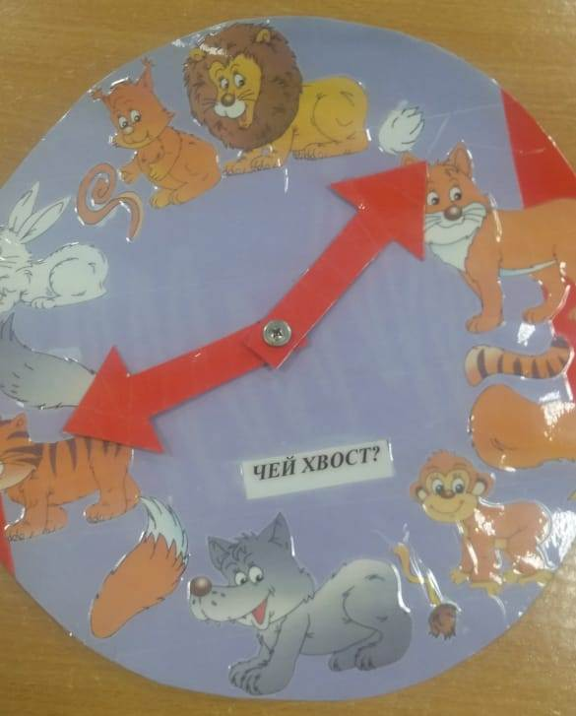
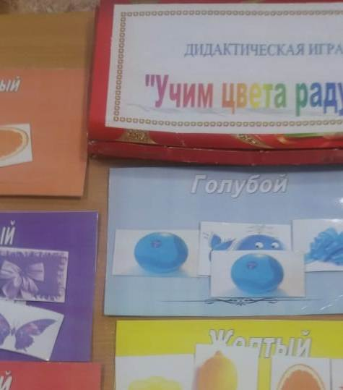
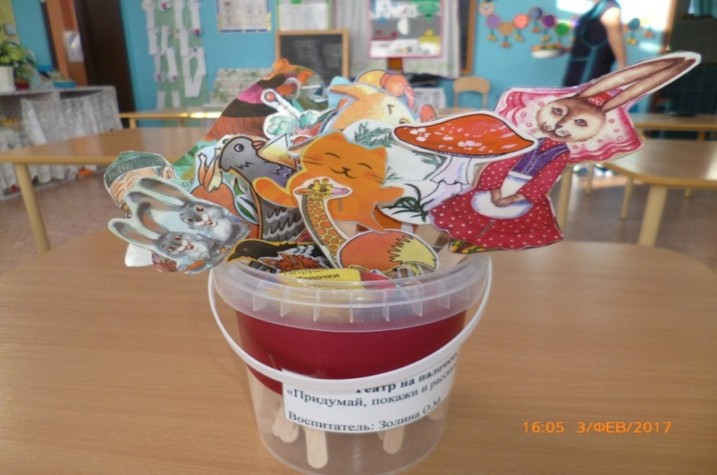
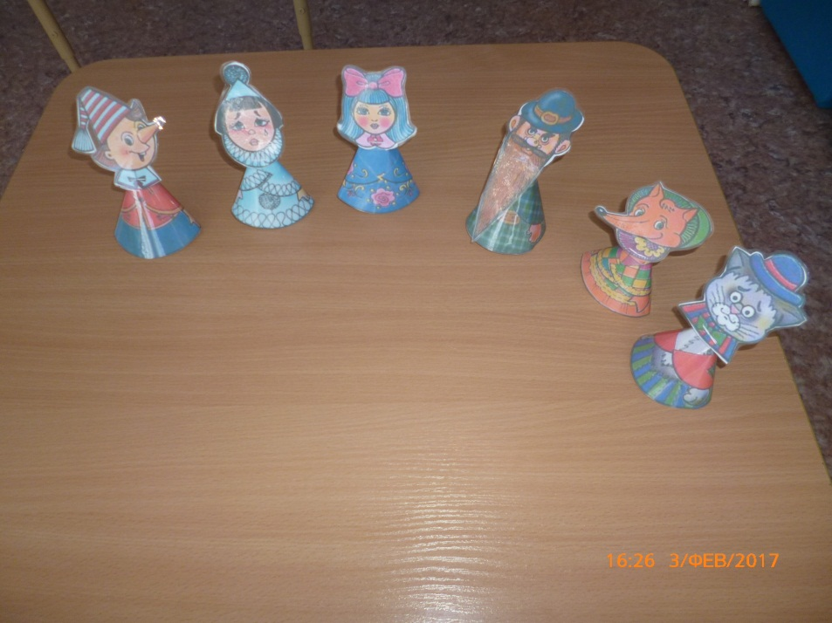
Авторские пособия
Дидактическое пособие на развитие связанной речи
Дидактическое пособие по обучению способам словообразования
Дидактические пособия на активизацию разных частей речи
Дидактические пособия на звукоподражание и обогащение словаря
Дидактическое пособие на различение предметов по признакам

Slide 6
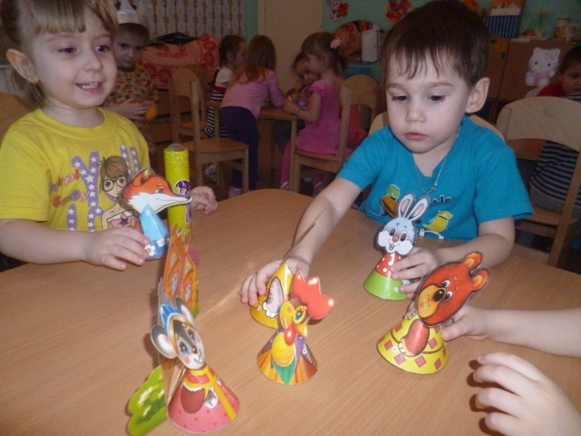
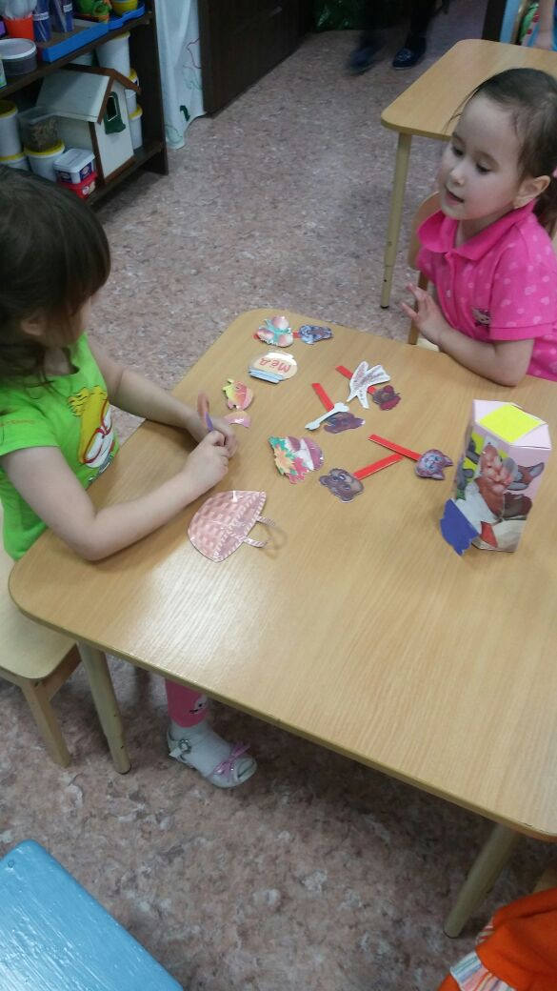
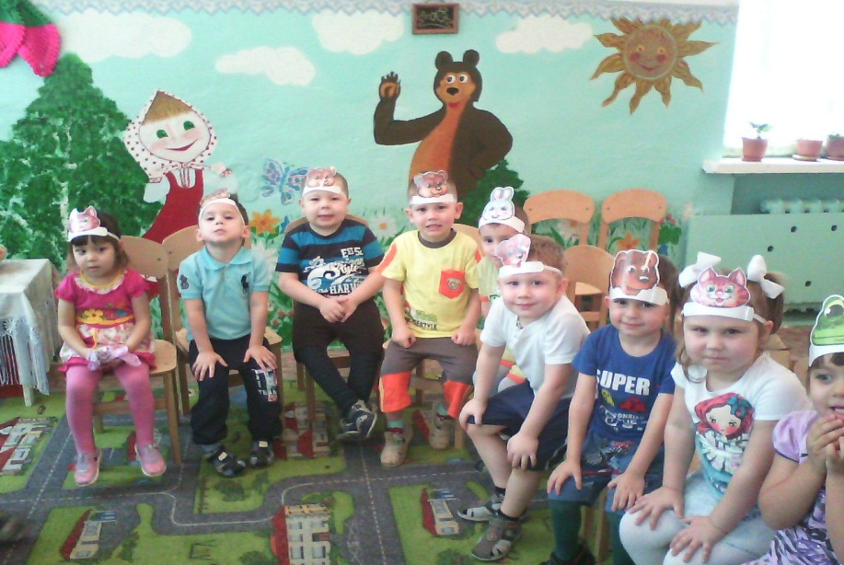
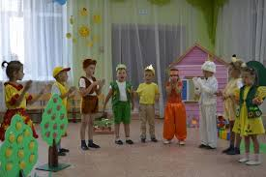
Формы работы с детьми
Игры- этюды способствуют развитию умения выразительно передавать образы
Самостоятельная творческая игра
Участие детей в играх-драматизациях на детском празднике

Slide 7
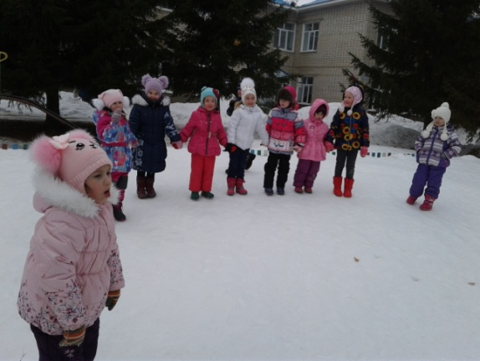
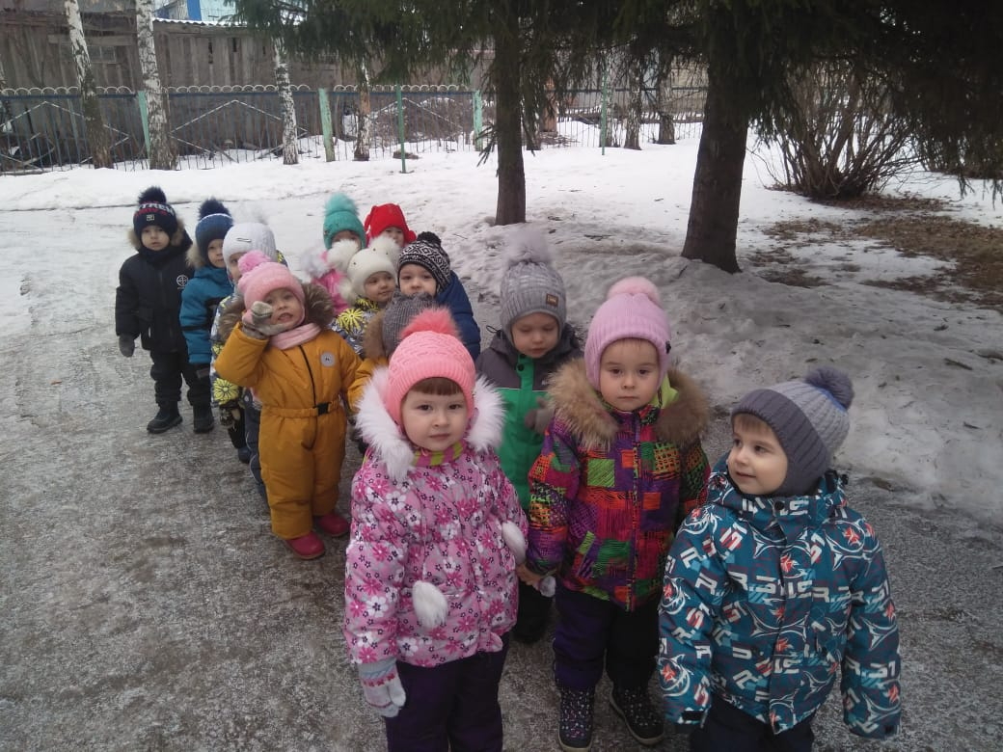
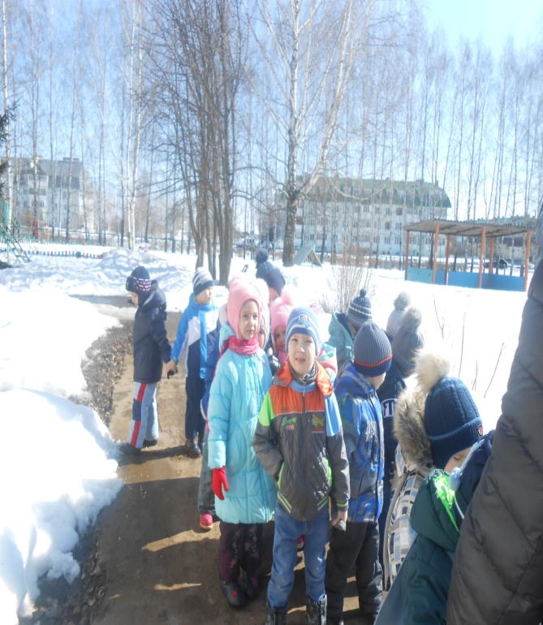
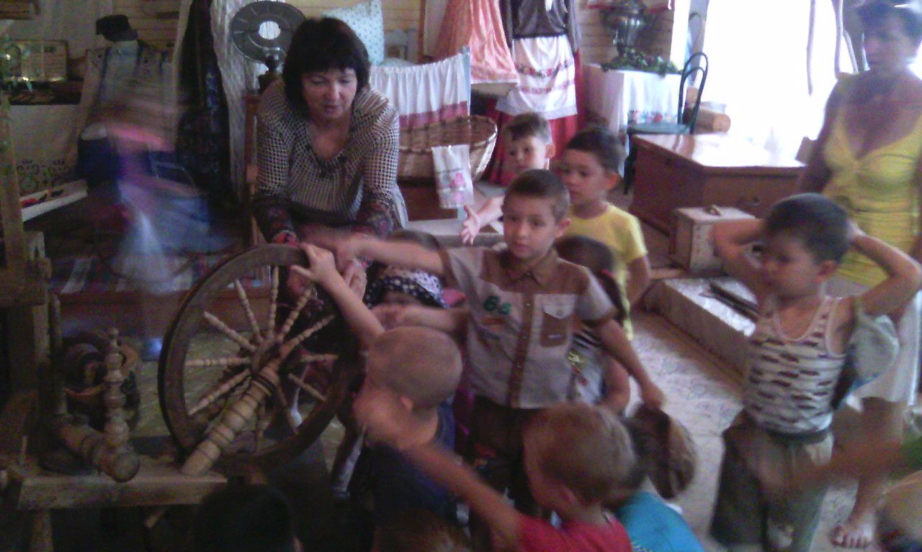
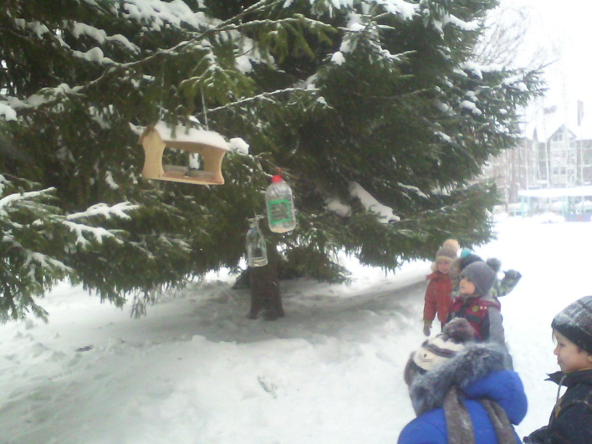
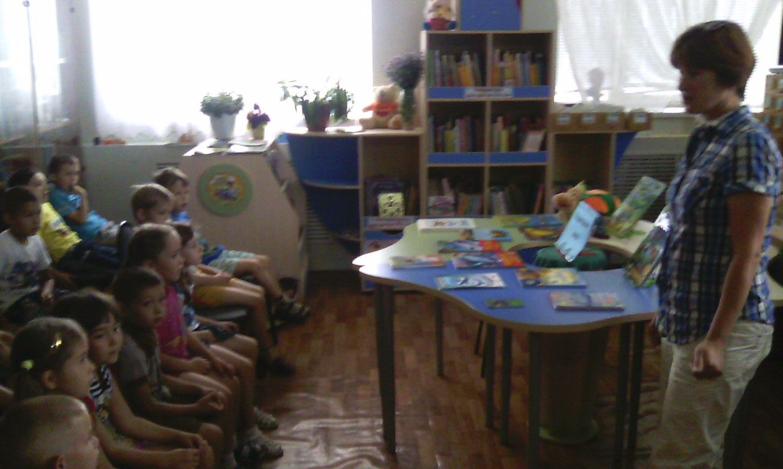
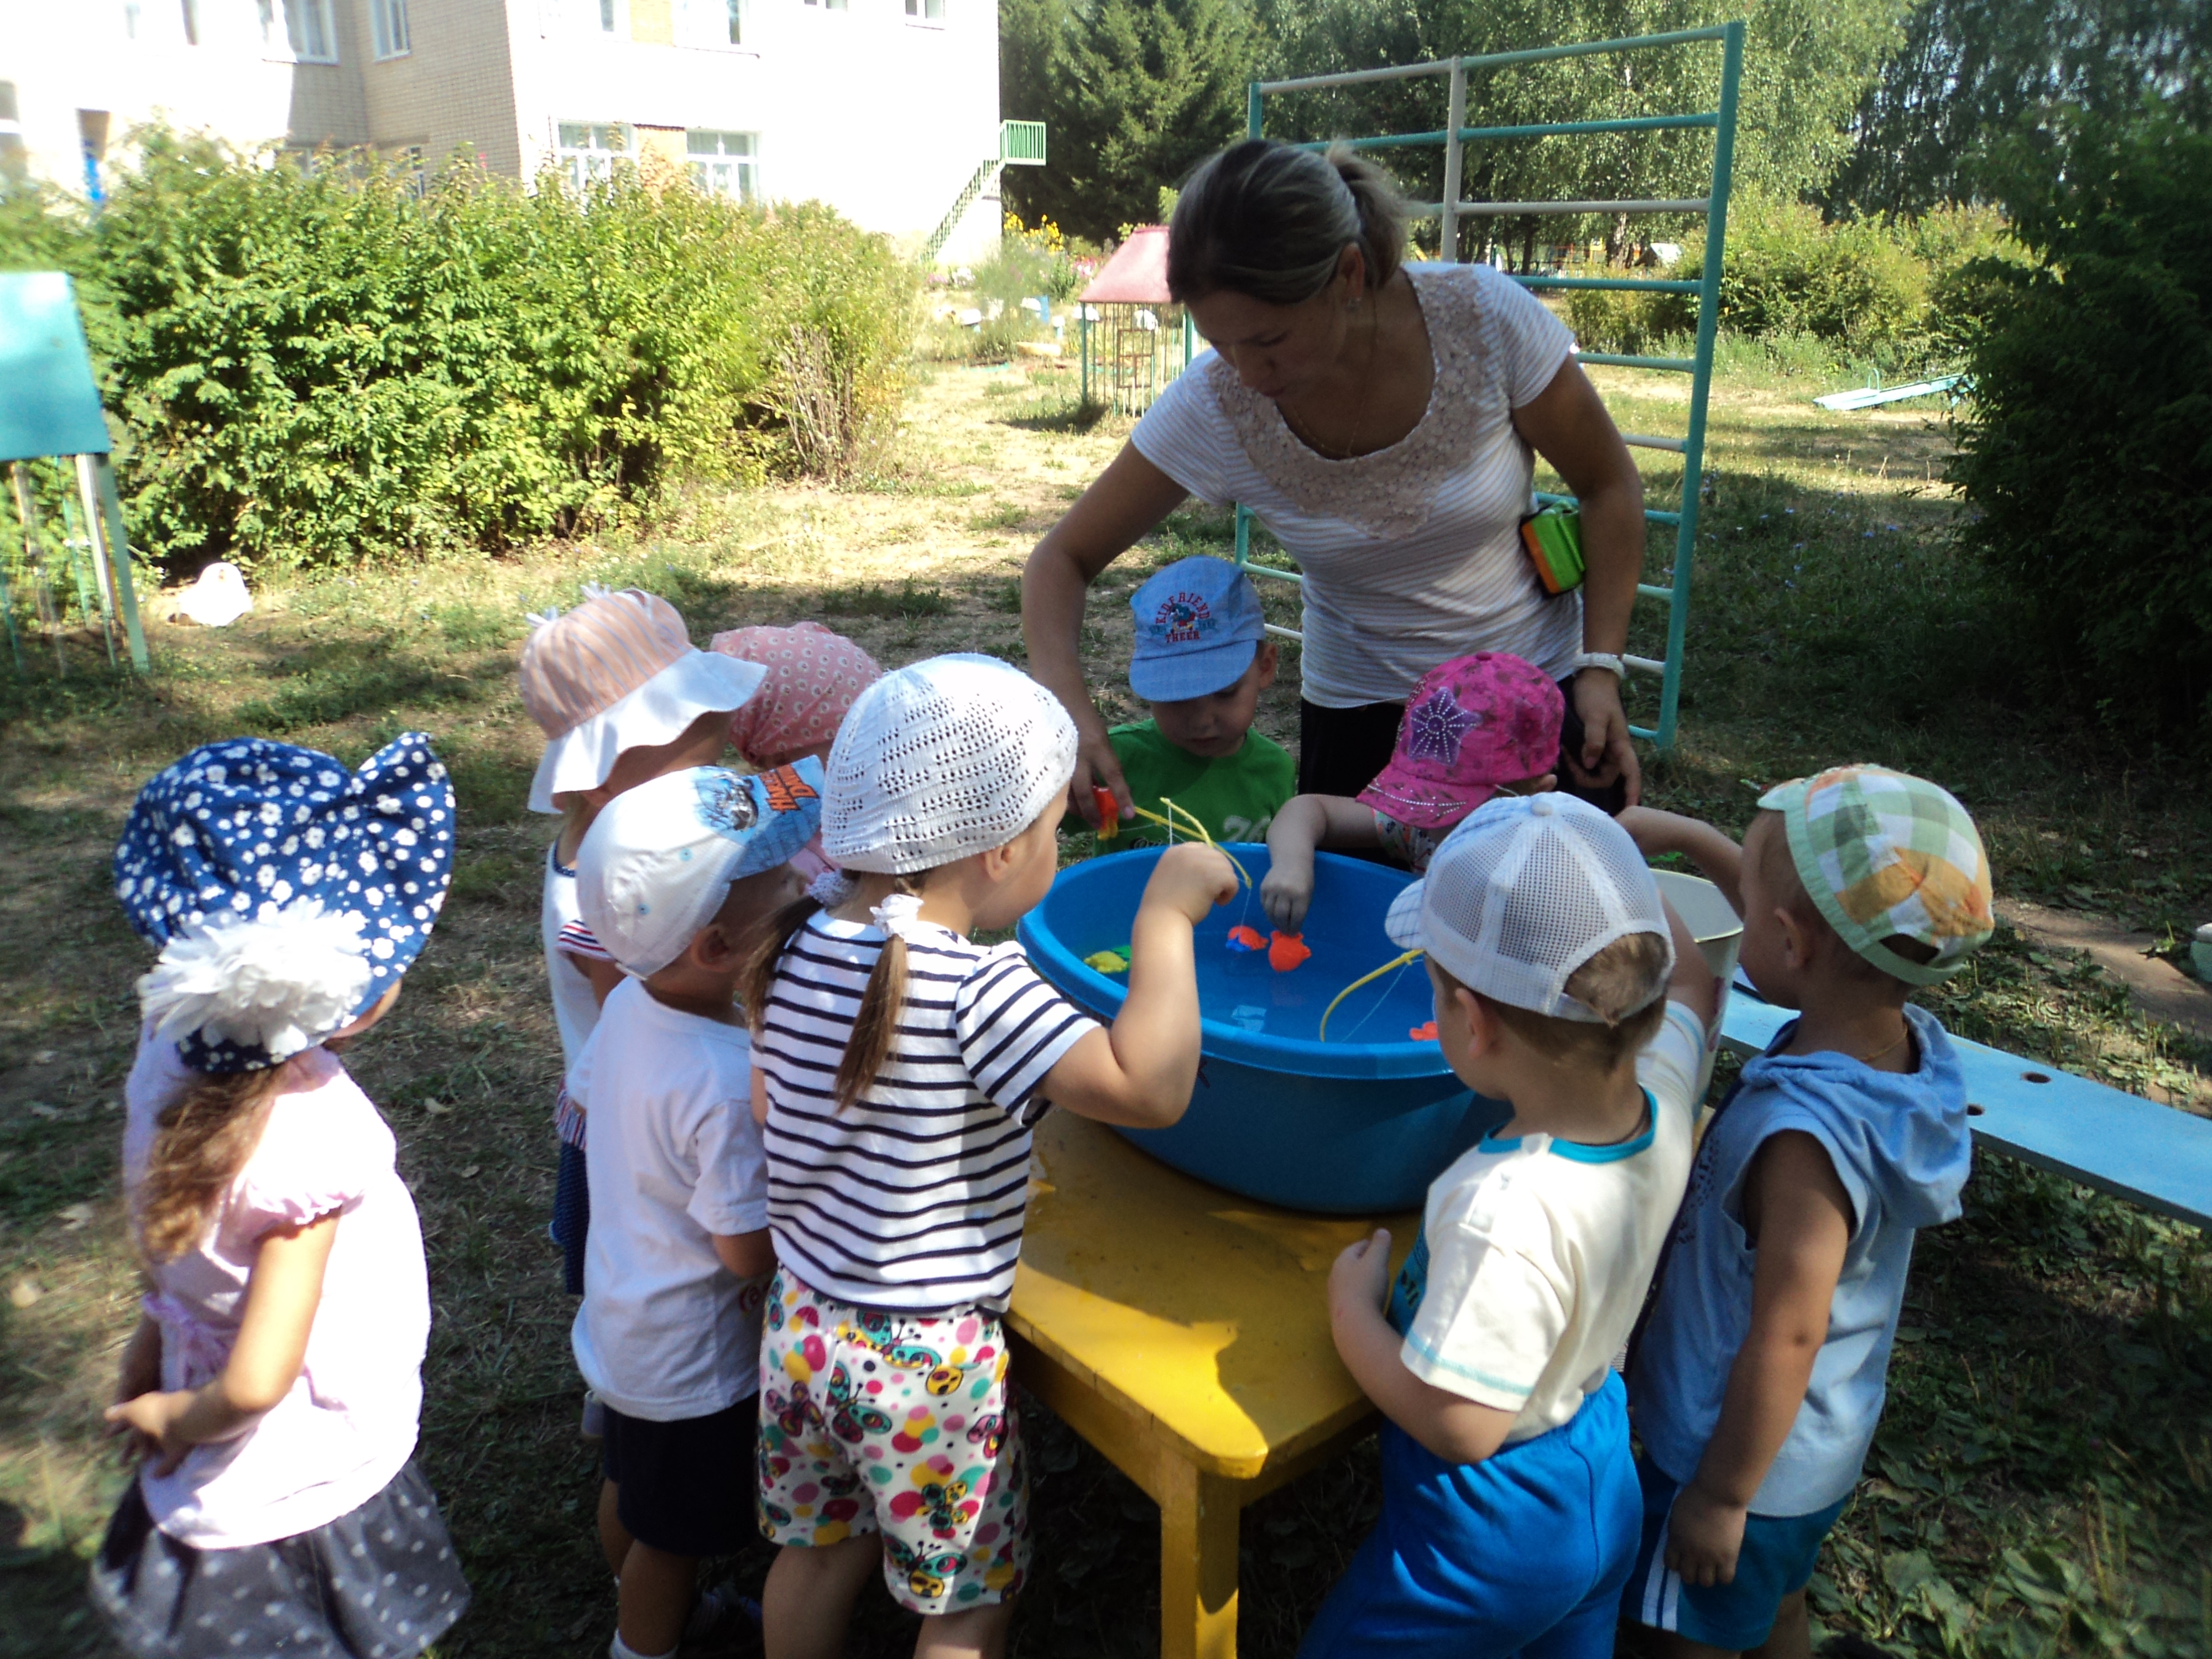
Формирование активного словаря во время прогулок и экскурсий

Slide 8
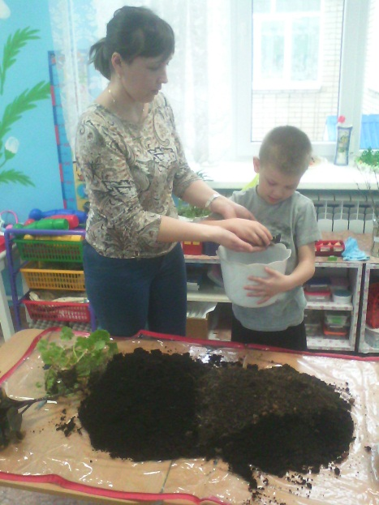
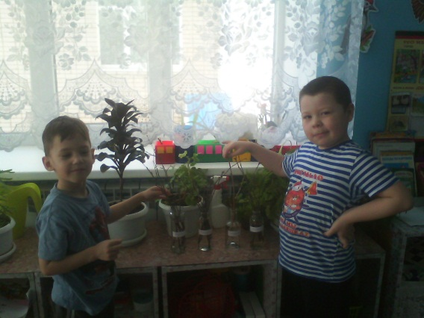
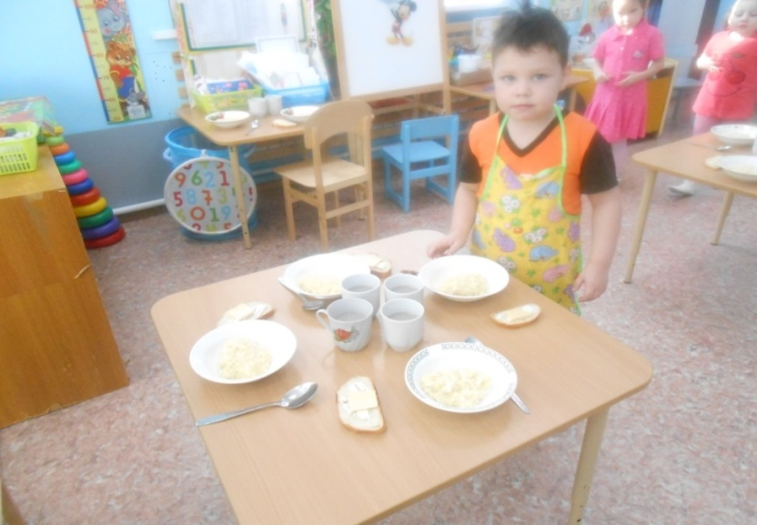
Овладение речевыми нормами при выполнений трудовых действий

Slide 9
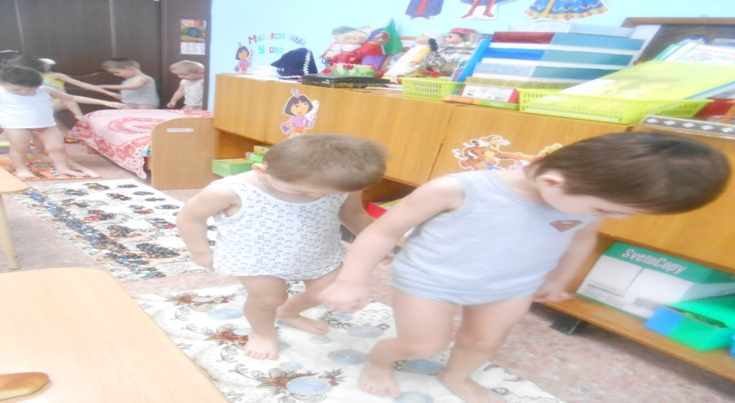
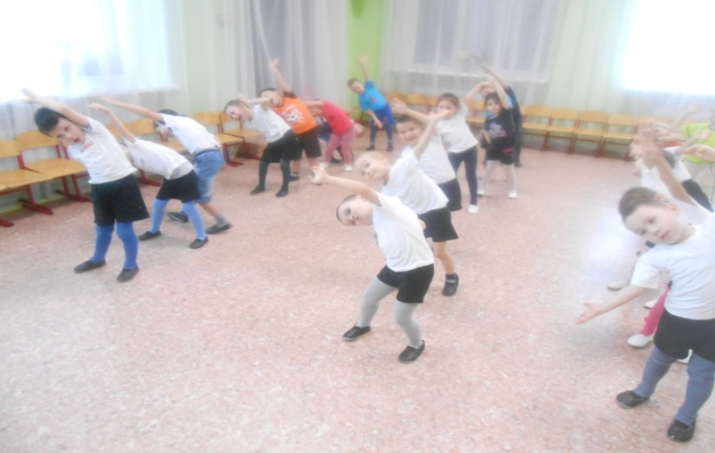

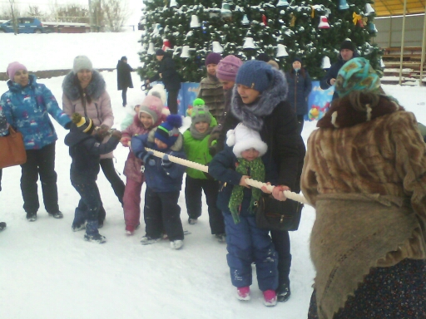
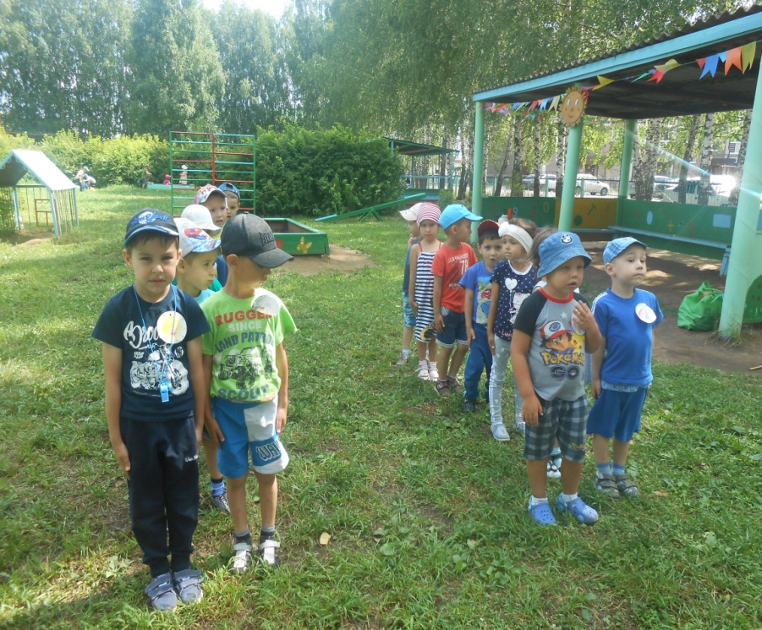
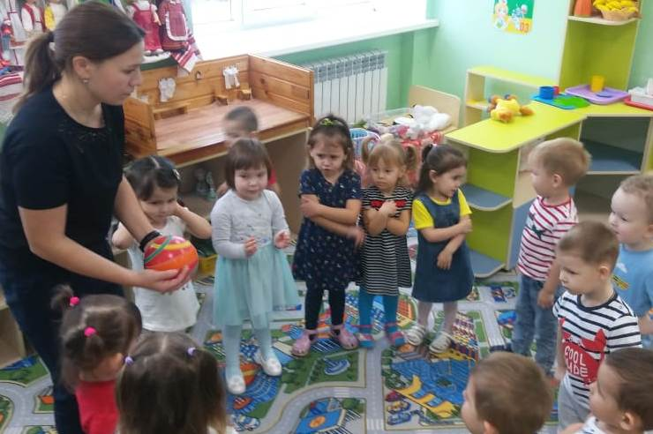
Использование речевого сопровождения в повседневной жизни, в быту

Slide 10
Взаимодействие с семьями воспитанников
Общее родительское собрание: «Основные направления работы ДОУ».
Групповые родительские собрания:
- Влияние развития мелкой моторики рук на речевую деятельность;
- Развитие речевых способностей детей в детском саду и дома;
- Роль семьи в развитии речевого общения ребенка.
Работа консультативного пункта по развитию речи дошкольников.
Открытые показы образовательной деятельности по речевому развитию дошкольников.
Семинар – практикум «Условия повышения эффективности сотрудничества ДОУ и семьи по вопросам развития речи воспитанников».
Оформление наглядной информации для родителей:
- Развиваем речь ребенка.
- Как привить дошкольнику любовь к книге.
- Подбор дидактических игр и упражнений по развитию речи.
- Как правильно провести беседу по прочитанному произведению.

Slide 11
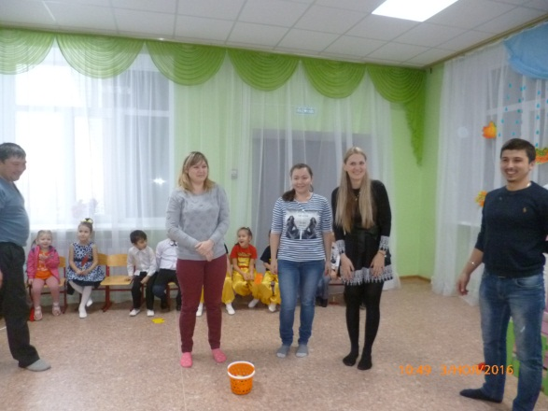
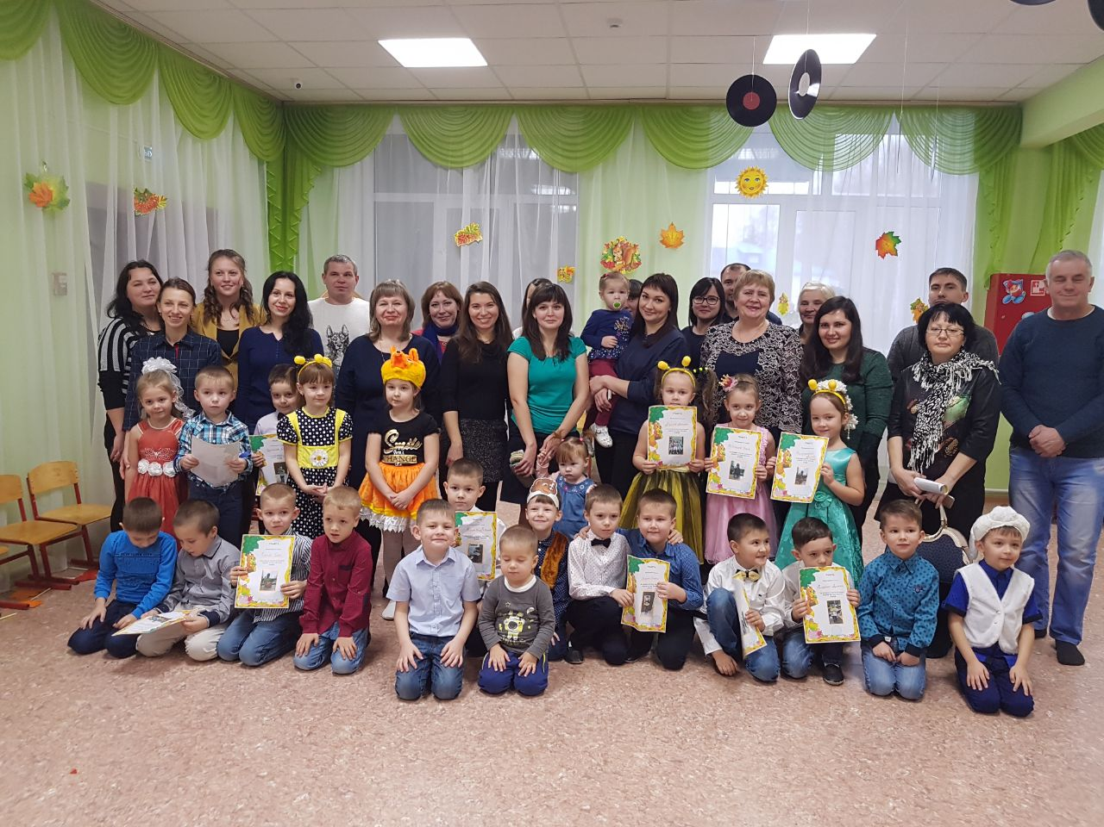
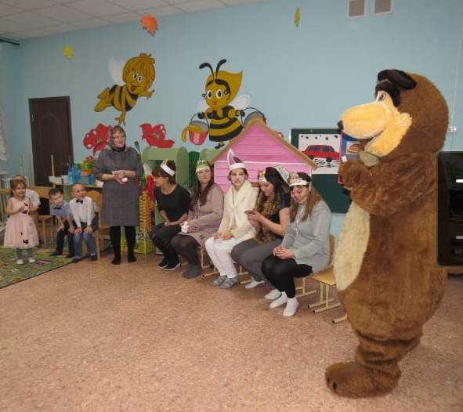
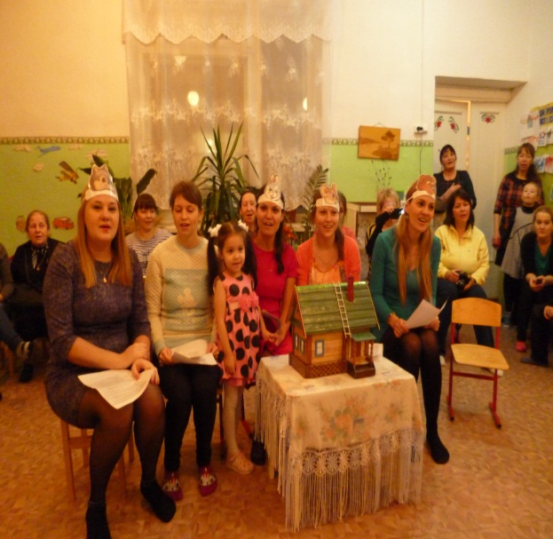
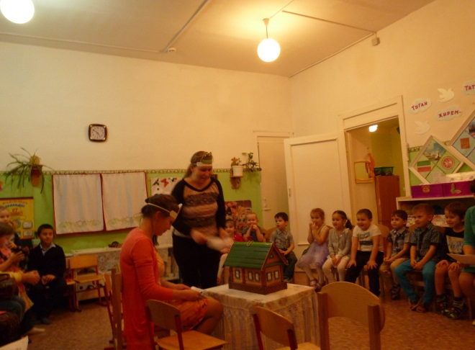
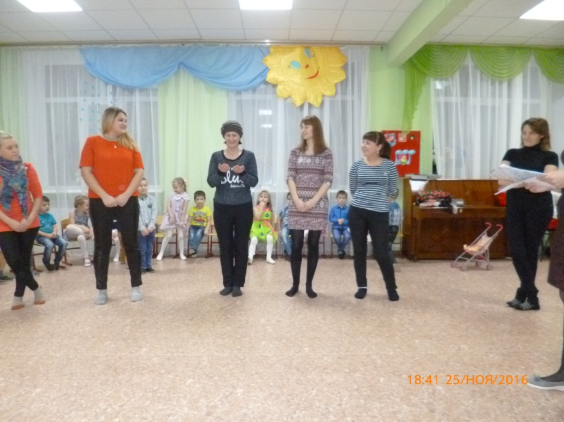

Slide 12
Результативность
Повысился уровень профессиональной компетенции педагогических кадров в вопросах развития речи детей.
Существенно обогатилась развивающая среда. Созданы необходимые условия для развития речевых способностей детей дошкольного возраста.
Работа с родителями поднялась на более высокий уровень, возросла информированность родителей о речевом развитии детей.
Сформировался благоприятный микроклимат в коллективе детей и взрослых.
Активизировалась речевая деятельность педагогов и детей.
Наблюдается положительная динамика развития способностей воспитанников в ходе освоения образовательной области «Речевое развитие».

Slide 13
Задачи на будущее
Продолжать работу по повышению эффективности педагогического процесса в ДОУ.
Развивать творческий потенциал каждого воспитателя, актуализировать потребность в профессиональном росте и саморазвитии.
Нацелить педагогов на активное участие в конкурсах различного уровня.
Направить методическую работу на обучение педагогов современным подходам к воспитательной деятельности.
Способствовать выбору педагогами перспективных форм и содержания работы с воспитанниками.

Slide 14
Спасибо за внимание

